Slide 1
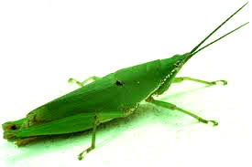
মাল্টিমিডিয়া ক্লাসরোমে সবাইকে স্বাগতম

Slide 2
পাঠ পরিচিতি
শ্রেণিঃ অষ্টম
শিক্ষার্থী সংখ্যাঃ ৫০
বিষয়ঃ বিজ্ঞান
অধ্যায়ঃ প্রথম অধ্যায়
(প্রাণিজগতের শ্রেণিবিন্যাস)
পাঠঃ অমেরুদন্ডী প্রাণির শ্রেণি বিন্যাস
নামঃ মোঃ ফেরদৌস ওয়াহিদ
সহকারী শিক্ষক (বিজ্ঞান)
মাধবপুর পাইলট উচ্চ বিদ্যালয়
মাধাবপুর হবিগঞ্জ।
মোবাইলঃ ০১৭১০১৯৬৪০২
Email;ferdauswahid402@gmail.com

Slide 3
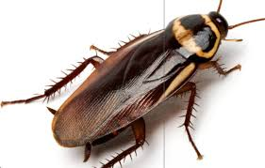
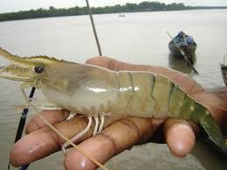
প্রাণীগুলোর মেরুদন্ড আছে কি?
তারা কোন ধরণের প্রাণী?

Slide 4
আমাদের আজকের আলোচনার বিষয়
অমেরুদন্ডী প্রাণির শ্রেণিবিন্যাস

Slide 5
পাঠ শেষে যা শিখতে পারবে………
অমেরুদন্ডী প্রাণির শ্রেণিবিন্যাস করতে পারবে।
অমেরুদন্ডী প্রাণির বৈশিষ্ট্য ব্যাখ্যা করতে পারবে।

Slide 6
আধুনিক শ্রেণিবিন্যাস অনুযায়ী সকল প্রাণি অ্যানিম্যালিয়া() জগতের() অন্তর্ভূক্ত। এই বিন্যাসে পূর্বের প্রোটোজোয়া() পর্বটি প্রোটিস্টা() জগতে একটি আলাদা উপজত হিসাবে স্থান পেয়েছে। অ্যানিম্যালিয়া জগতের প্রাণিদের নয়টি পর্বে ভাগ করা হয়েছে। এর মধ্যে আটটি হল অমেরুদন্ডী এবং একটি পর্ব হল মেরুদন্ডী ।

Slide 7
অমেরুদন্ডী প্রাণি
১। পরিফেরা(Porifera)
২।নিডারিয়া(Cnidaria)
৩। প্লাটিহেলমিনথিস(Platyhelminthes)
৪। নেমাটোডা(Nematoda)
৫। অ্যানেলিডা(Annelida)
৬। আর্থ্রোপোডা(Arthropoda)
৭। মলাস্কা(Molluska)
8। একাইনোডার্মাটা(Echinodermata)

Slide 8
সময় – ১০ মিনিট
একক কাজঃ
অমেরুদন্ডী প্রাণির পর্বগুলোর নাম লিখ।

Slide 9
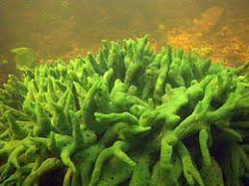
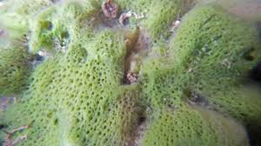
1. পরিফেরাঃ
১। এরা সরলতম প্রাণি।
২। দেহ প্রাচীর অসংখ্য ছিদ্রযুক্ত।
৩। ছিদ্রপথে পানির সাথে অক্সিজেন ও খাদ্যবস্তু প্রবেশ করে।
৪। কোন পৃথক সুগঠিত কলা ,অঙ্গ ও তন্ত্র থাকেনা।
উদাহরণঃ Spongilla sp

Slide 10
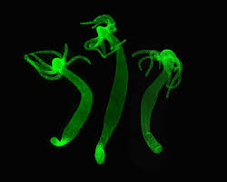
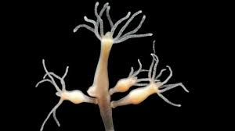
2. নিডারিয়াঃ
১। দেহের বাহিরের স্তরকে এক্টোডার্ম ও ভিতরের স্তরকে এন্ডোডার্ম বলে।
২। দেহ গহবরকে সিলেন্টেরণ বলে।
৩। এন্ডোডার্মে নিডোব্লাস্ট কোষ থাকে।
৪। নিডোব্লাস্ট কোষ শিকার ধরা, আত্মরক্ষা ও চলন ইত্যাদি কাজ করে থাকে।
উদাহরণঃ Hydra Vulgaris

Slide 11
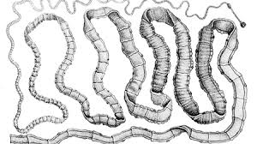
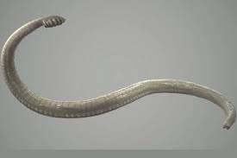
৩। প্লাটিহেলমিনথিসঃ
১। এরা অন্তঃ ও বহিঃ পরজীবি হিসাবে বসবাস করে ।
২। দেহ পুরু কিউটিকল দ্বারা আবৃত থাকে।
৩। দেহে চোষক ও আংটা থাকে।
৪। পৌষ্টিক তন্ত্র অসম্পুর্ণ বা অনুপস্থিত।
৫। দেহে শিখা নামে বিশেষ অঙ্গ থাকে যা রেচন অঙ্গ হিসাবে কাজ করে।
উদাহরণঃ Taenia solium(ফিতা কৃমি),যকৃত কৃমি ইত্যাদি

Slide 12
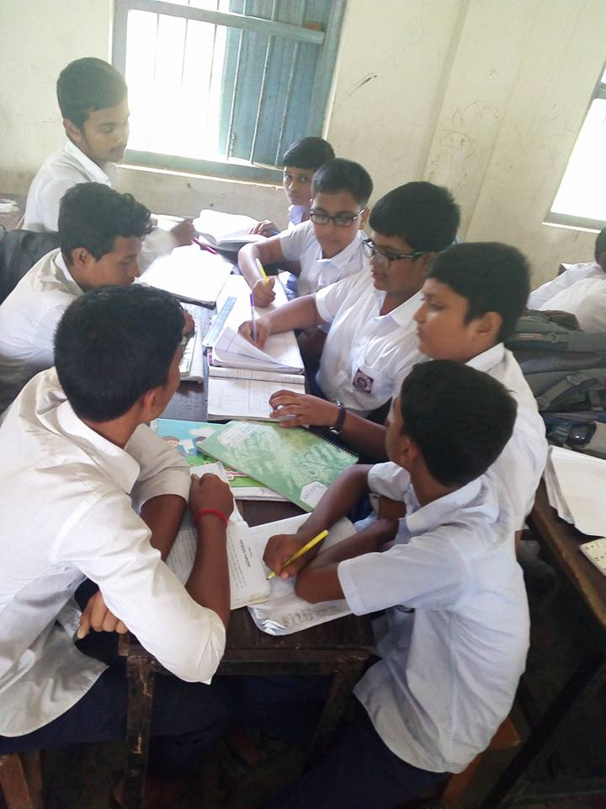
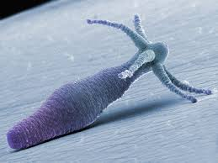
দলীয় কাজঃ
সময়ঃ ১০ মিনিট
প্রাণিগুলোর বৈশিষ্ট্য ব্যাখ্যা কর পর্বের নাম ও বৈজ্ঞানিক নাম সহ।

Slide 13
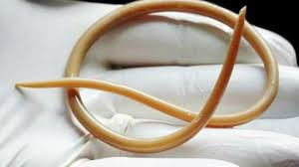
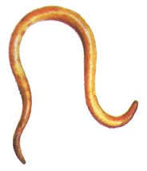
৪। নেমাটোডাঃ
১। দেহ নিলাকার ও পুরু ত্বক দ্বারা আবৃত থাকে।
২। পৌষ্টিক নালি সম্পুর্ণ, মুখ ও পায়ু ছিদ্র উপস্থিত।
৩। এরা একলিঙ্গ প্রাণি।
৪। পুরুষ প্রাণির তুলানায় স্ত্রী প্রাণি বড় হয়ে থাকে।
৫। প্রকৃত সিলোম নাই।
উদাহরণঃ Ascaris lumbricodes (গোল কৃমি)

Slide 14
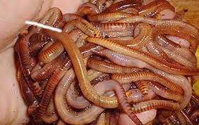
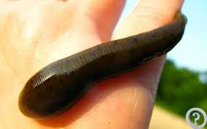
৫। অ্যানেলিডাঃ
১। দেহ নলাকার ও খন্ডায়িত।
২। নেফ্রেডিয়া নামক রেচন অঙ্গ থাকে।
৩। প্রতিটি অঙ্গে সিটা থাকে (জোকে থাকে না)
৪। সিটা চলাচলে সাহায্য করে থাকে।
উদাহরণঃ Pheretima posthuma কেচো,Hirudo medicinalis(জোক) ইত্যাদি।

Slide 15
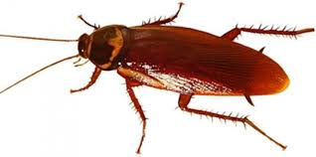
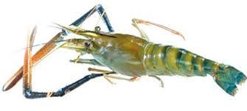
৬। আর্থ্রোপোডাঃ
১। সন্ধিযুক্ত উপাঙ্গ থাকে।
২। দেহ বিভিন্ন অঞ্চলে বিভক্ত থাকে।
৩। মাথায় একজোড়া পুঞ্জাক্ষি ও অ্যান্টেনা থাকে।
৪। নরম দেহ কাইটিন সমৃদ্ধ শক্ত আবরণী দ্বারা আবৃত থাকে।
উদাহরণঃ প্রজাপতি, Periplaneta Americana
(তেলাপোকা) ,চিংড়ি ইত্যাদি।

Slide 16
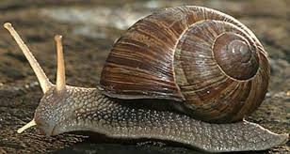
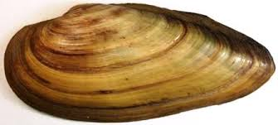
৭।মলাস্কাঃ
১। দেহ শক্ত খোলস দ্বারা আবৃত থাকে।
২। পেশীবহুল পা দিয়ে চলাচল করে।
৩। ফুস্ফুস বা ফুলকার সাহায্যে শ্বাসকার্য চালায়।
উদাহরণঃ Pila globosa(শামুক)
ঝিনুক ইত্যাদি।

Slide 17
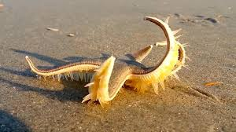
৮। একাইনোডারমাটাঃ
১। দেহ পাচটি সমান ভাগে বিভক্ত ।
২। পানি সংবহন তন্ত্র থাকে এবং নালি পদের সাহায্যে চলাচল করে।
৩। পূর্ণাঙ্গ প্রাণিতে মাথা চিহ্নিত করা যায় না।
উদাহরণঃ Astropecten sp তারামাছ

Slide 18
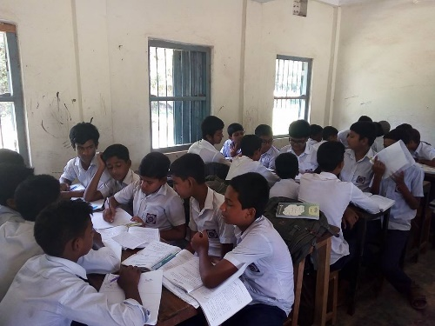
সময়ঃ ১০ মিনিট
দলীয় কাজঃ
তেলাপোকা, গোলকৃমি, কেচো, জোক,চিংড়ি,শামুক, তারামাছ, ফড়িং, প্রজাপতি প্রাণিগুলোর পর্ব চিহ্নিত কর এবং প্রত্যেক পর্বের দুটি করে বৈশিষ্ট্য লিখ।

Slide 19
সময়ঃ ০৫ মিনিট
মূল্যায়ণঃ
১। অমেরুদন্ডী প্রাণি কাকে বলে?
২। পরিফেরা পর্বের দুটি বৈশিষ্ট্য বল।
৩। তোমাদের বাসায় পাওয়া আর্থ্রোপোডা পর্বের এমন একটি প্রাণির নাম বল।
৪। জোক কোন পর্বের প্রাণি?
৫। শামুকের বৈজ্ঞানিক নাম কি?

Slide 20
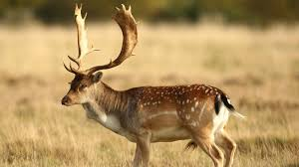
বাড়ীর কাজঃ
ক
খ
ক) শ্রেণি বিন্যাস কি?
খ) দ্বিপদ নাম বলতে কি বুঝা ?
গ) ক প্রাণিটি কোন পর্বের ? ব্যাখ্যা কর।
ঘ) প্রাণি দুটি ভিন্ন ভিন্ন পর্বে থাকার কারণ ব্যাখ্যা কর।

Slide 21
ধন্যবাদ সবাইকে

